Slide 1
第7回 はままつCDE研究会のご案内
拝啓
時下、皆様におかれましては、益々ご清祥のこととお慶び申し上げます。
近年、糖尿病治療では「チーム医療」の充実が求められて参りました。そこで多職種の医療スタッフが
それぞれの分野で培った経験と専門知識を共有し、療養指導技術の向上を目指す場として、
この度「第7回はままつCDE研究会」を開催させて頂く運びとなりました。
当研究会は糖尿病療養指導に興味のある方ならどなたでもご参加いただけます。
ご多忙の折、大変恐縮ではございますが、是非ご参加頂きますようお願い申し上げます。 敬具
「はままつCDE研究会」 代表世話人 浜松医科大学 地域家庭医療学 特任教授 沖 隆
企画責任者 浜松北病院 看護部 法月 美佐代
PROGRAMME
日 時
平成29年8月5日（土） 14:00～17：30
場 所
グランドホテル浜松 2階 「孔雀の間」
テーマ
インスリン療法を効果的に ～患者さんとの関わりから学ぶ～
開会の辞 14:00 – 14:05
総合司会 浜松医科大学医学部附属病院 薬剤部 石田 卓矢
教育講演・トピックス 14:05 – 15:05
座長 聖隷三方原病院 看護部 土屋 紘子
『 インスリン注射におけるいろいろな推奨事項 』
レモン薬局 三方原店 管理薬剤師 伊藤 譲
座長 JA静岡厚生連遠州病院 看護部 森下 絵美
浜松赤十字病院 リハビリテーション科 浅井 聡
一般講演 15:05 – 16:50
講演➀
『 インスリン注射導入時の情報共有の実際 』
発表18分
市立湖西病院 看護部 色山 麻奈美
講演②
『 クリニックでのインスリン療法の実際 』
発表18分
なるみやハートクリニック 看護師 中村 美帆
アンケート記入・TEA BREAK (15分)
講演③
『 インスリン使用患者への病院薬剤師のかかわり 』
発表18分
聖隷浜松病院 薬剤部 廣瀬 勝也
講演④
『 調剤薬局での服薬指導の実際 』
発表18分
はんど薬局 薬剤師 内藤 裕乃
講演⑤
『 インスリン治療と食事療法 ～指導者の想い、正しく伝わっていますか？～ 』
発表18分
聖隷浜松病院 栄養課 島田 友香里
座長 磐田市立総合病院 看護部 中田 小百合
浜松労災病院 栄養管理部 澤木 瑛子
パネルディスカッション 16:50 – 17:25
『 インスリン使用患者に対する療養指導における連携について 』
パネリスト：色山麻奈美、中村美帆、廣瀬勝也、内藤裕乃、島田友香里
閉会の辞 17:25 – 17:30
＊参加費としてお一人様500円を受付時申し受けます。
＊日本糖尿病療養指導士更新単位＜第2群＞1.0単位を申請中です。
＊日本糖尿病療養指導士更新単位＜看護 第1群＞0.5単位を申請中です。
＊静岡県西部糖尿病療養指導士認定更新の講習単位2.0単位を申請中です。
＊当日申請をされる方は、認定番号をお持ちください。
< 共催 >
はままつＣＤＥ研究会 興和創薬株式会社 ジョンソン・エンド・ジョンソン株式会社 ノボ ノルディスクファーマ株式会社 田辺三菱製薬株式会社 大正富山医薬品株式会社

Slide 2
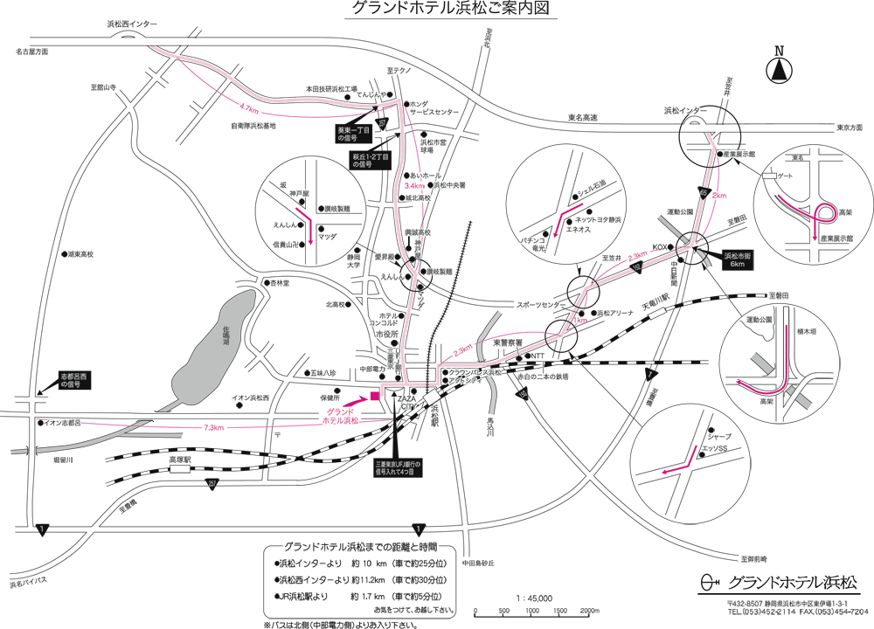
FAX送付先：053-435-2354
第7回 はままつCDE研究会 参加申込書
上記FAX番号までお申込み下さいますよう、宜しくお願い申し上げます。
また、お問合せ等ございましたら下記お問合せ欄にご記入もしくは、お問合せ先までご連絡ください。
日 時
平成29年8月5日（土） 14:00～17：30
場 所
グランドホテル浜松 2階 「孔雀の間」
浜松市中区東伊場1-3-1 TEL：053-452-2112
参加費
御一人様 500円
ご施設名
TEL/FAX
フリガナ |  | 職種 | CDE資格
御氏名 |  | 医・薬・看・栄・臨・理・他 | 有 ・無
フリガナ |  | 職種 | CDE資格
御氏名 |  | 医・薬・看・栄・臨・理・他 | 有 ・無
フリガナ |  | 職種 | CDE資格
御氏名 |  | 医・薬・看・栄・臨・理・他 | 有 ・無
< ご質問等ございましたら、ご記入ください >
お問合せ先：浜松医科大学 第二内科
TEL：053-435-2262
はままつCDE研究会ホームページ
http://www.hamamatsu-cde.com
会場のご案内
＊車でお越しの方はホテル隣の専用駐車場にお停め下さい。なお、駐車料金は無料です（駐車券をお持ちください）。

